Slide 1
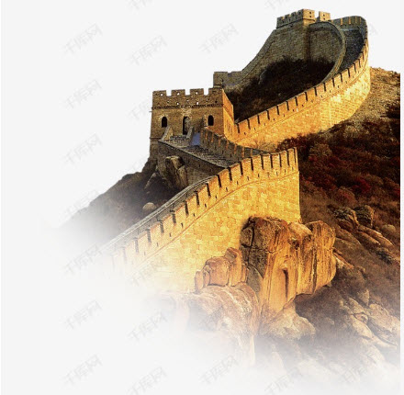
军事理论课
习近平改革强军思想
LESSON ONE
浙江大学军事理论教研室 程春
国防：国家为防备和抵抗侵略，制止颠覆活动，保卫国家主权、领土完整和安全而进行的军事活动以及与军事有关的政治、经济、外交、科技、教育等方面的活动
Notes:
大家好，非常高兴和新的同学在新学期开启军事理论课的新征程，我是大家的主讲老师程春。我和大部分老师不一样，我原来是一名现役军人，2017年转业后进入浙江大学。我毕业于解放军信息工程大学和国防大学政治学院。

Slide 2
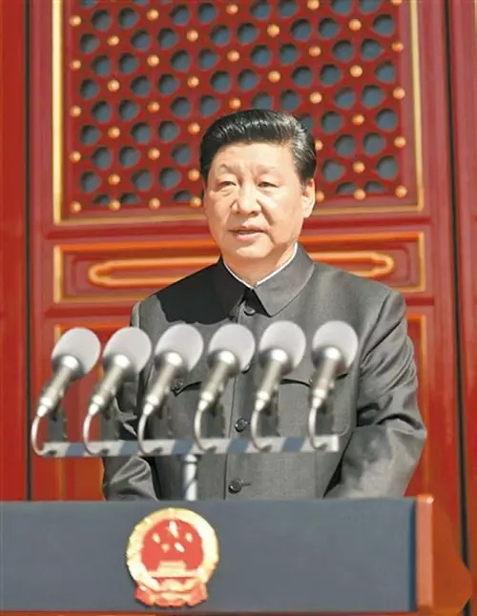
2015年9月3日，北京天安门城楼，习主席在中国人民抗日战争暨世界反法西斯战争胜利70周年纪念大会上郑重宣布：中国将裁减军队员额30万。
四、我国国防和军队建设、改革情况

Slide 3
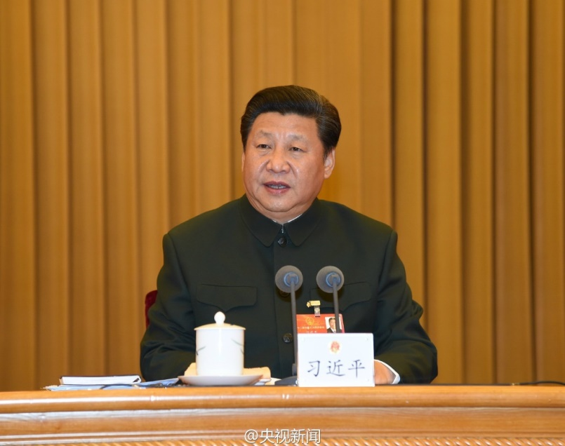
习主席为何要开启这轮改革？
世界军事发展的趋势
“新军事变革为我们提供了千载难逢的机遇，我们要抓住机遇、奋发有为，不仅要赶上潮流、赶上时代，还要力争走在时代前列，我们要有这样的雄心壮志”
——习近平
4.1我国国防和军队改革情况
Notes:
习主席对官兵讲：仗怎么打，兵就怎么练，军队就怎么建。现在这个理论前提变了，就是仗怎么打变了。

Slide 4
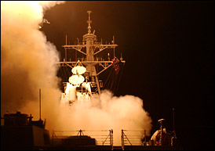
习主席为何要开启这轮改革？
世界军事发展的趋势
1
军事领域的“代差效应”明显
从整体看：20几天征服了伊拉克；
从具体作战情况看（2003年4月7日美军摩苏尔战斗）：
美军“目明耳聪”，对手“眼盲耳背”；
美军“打得到打得准”，对手“打不到打不准”；
美军成体系地作战，对手单个单元作战。
伊拉克战争
4.1我国国防和军队改革情况
Notes:
仗到底怎么打的，美军从上个世纪的几场局部战争中可能能给我们许多启示。以伊拉克战争为例，战争从整体上看，20几天美国就把伊拉克征服了，我们的军事问题专家张召忠先生说，美军将陷入人民战争的汪洋大海，伊拉克的巷战即将打响。但结果却让人大跌眼镜，说明什么。张赵忠先生说，这场战争我看不懂了，当时这个事的时候，我的军事老师就说XX。

Slide 5
习主席为何要开启这轮改革？
世界军事发展的趋势
北方司令部
印太司令部
2
大国军队的体制编制进一步调整
6个战区司令部
南方司令部
欧洲司令部
国防部参联会
中央司令部
非洲司令部
11个作战司令部（一级）
网络司令部（二级）
联合部队司令部
战略司令部
5个职能司令部
运输司令部
其他司令部（二级）
特种作战司令部
（美军作战指挥体制）
太空司令部
4.1我国国防和军队改革情况
Notes:
世界军事的发展绝不仅仅在于武器装备的发展，还有围绕战争形态改变以后的作战编成，组织编制，作战理论等等。围绕着体制编制特别是联合作战体制的改革，美军就没有停止过，2010年前后拆撤了联合部队司令部，为何要把联合部队司令部拆了呢？XX
2018年把原来隶属于战略司令部的网络司令部（二级）升级为一级司令部；去年又组建了第11个联合司令部——太空司令部。

Slide 6
习主席为何要开启这轮改革？
我军发展面临突出的矛盾问题
我军建设发展中面临的体制性障碍、结构性矛盾、政策性问题如果不解决，军队是要打败仗的
——习近平
4.1我国国防和军队改革情况
Notes:
习主席对官兵讲：仗怎么打，兵就怎么练，军队就怎么建。现在这个理论前提变了，就是仗怎么打变了。

Slide 7
一是按照军委管总、战区主战、军种主建的总原则，构建起新的作战指挥体系和领导管理体系
核心目标——建立两个体系：作战指挥体系、领导管理体系
遵循三个原则：军委管总、战区主战、军种主建
4.1我国国防和军队改革情况

Slide 8
中央军委
总参谋部
总政治部
总装备部
总后勤部
1
改革前领导管理指挥体制弊端
①四总部权力过大
②指挥层级过多
③军区战建一体弊端显现
沈阳军区
北京军区
兰州军区
济南军区
南京军区
成都军区
广州军区
部队
4.1我国国防和军队改革情况

Slide 9
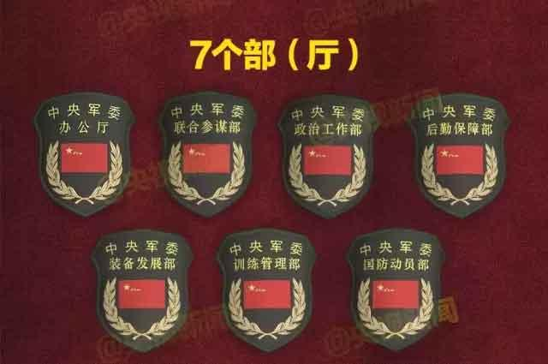
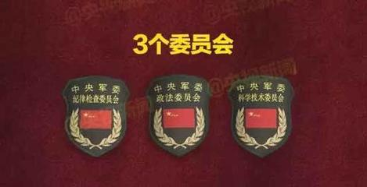

措施一：裁撤四总部，组建军委机关
中央军委机关
4.1我国国防和军队改革情况

Slide 10
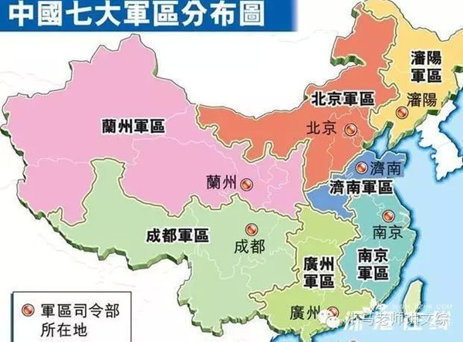
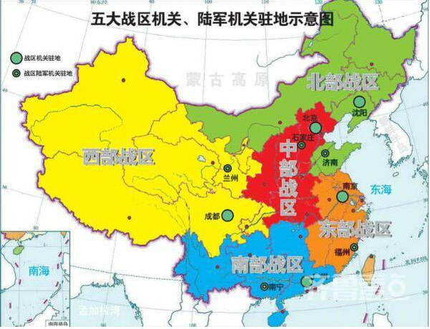
措施二：7大军区改为5大战区
4.1我国国防和军队改革情况

Slide 11
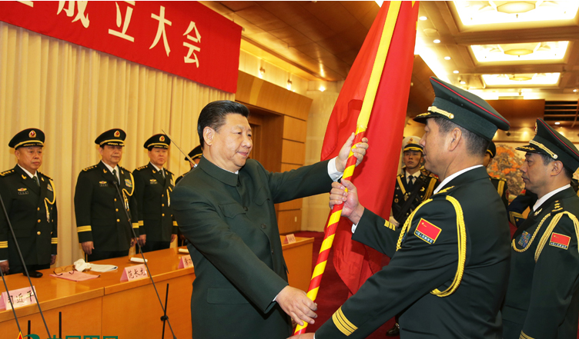
措施三：成立军种指挥机关
成立陆军、海军、空军、火箭军、战略支援部队指挥机关。
4.1我国国防和军队改革情况

Slide 12
二是抓住治权这个关键，构建严密的权利运行制约和监督体系
4.1我国国防和军队改革情况

Slide 13
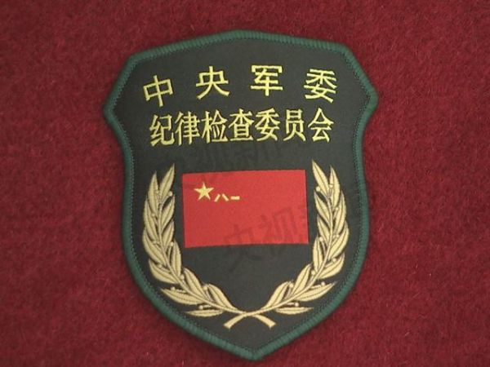
1
组建新的军委纪委
军委纪委实体化编设，各军兵种、武警部队和战区也实现纪委实体化，纪检监察工作专司主管，强化了纪检监督的独立性和权威性
4.1我国国防和军队改革情况

Slide 14
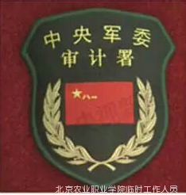
2
组建军委审计署
解放军审计署由原总后勤部划归中央军委建制，全部实行派驻审计，成为军委财经管理的“监督哨”和经济决策的“大参谋”
4.1我国国防和军队改革情况

Slide 15
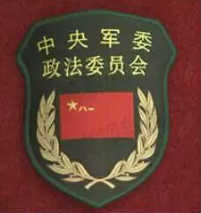
3
组建新的军委政法委
领导管理解放军军事法院、解放军军事检察院和保卫部门，同时，调整军事司法体制，按区域设置军事法院、军事检察院，确保他们依法独立公正行使职权。
4.1我国国防和军队改革情况

Slide 16
三是打造精锐作战力量，优化规模结构和部队编成，推动我军由数量规模型向质量效能型转变
4.1我国国防和军队改革情况

Slide 17
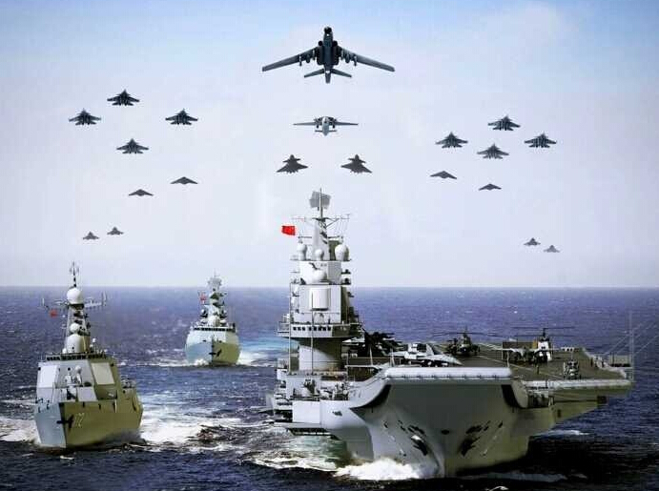
问题
规模结构和力量编成不适应的问题越发突出
①规模体量偏大
②比例失调（官兵、机关部队、作战非作战）
③新质战斗力比重偏小
④部队模块化合成程度低
4.1我国国防和军队改革情况

Slide 18

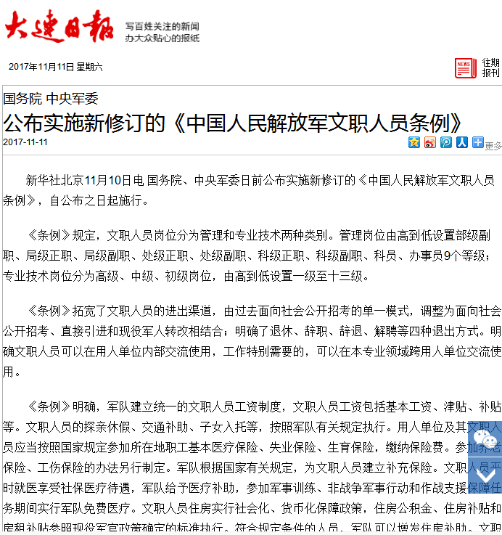
1、优化官兵比例
颁布新《文职条例》，优化官兵比例
4.1我国国防和军队改革情况

Slide 19
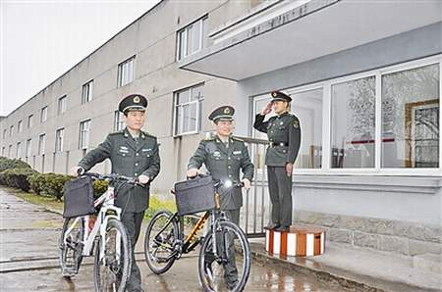
2、优化机关与部队比例
严格控制机关内设机构和人员数量，大幅压剪全军团级以上机关现役员额
4.1我国国防和军队改革情况

Slide 20
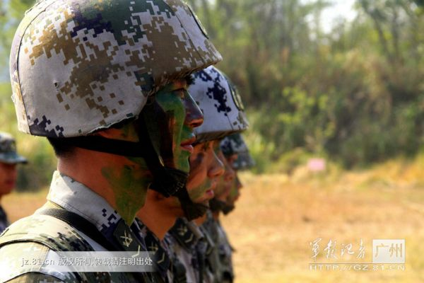
3、优化作战部队与非作战部队比例
精简文艺体育、新闻出版、服务保障和院校、医疗、仓库、科研院所等机构和人员
4.1我国国防和军队改革情况

Slide 21
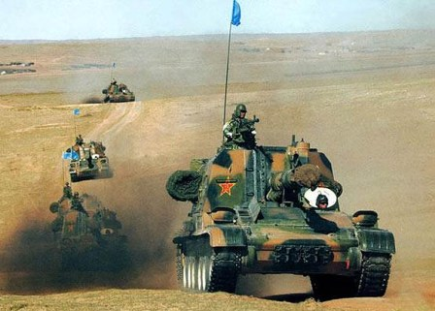
4、优化军兵种结构
原有规模压缩到200万前提下，压缩陆军规模，适度增加海军、火箭军、战略支援部队规模，保持空军现有规模
4.1我国国防和军队改革情况

Slide 22
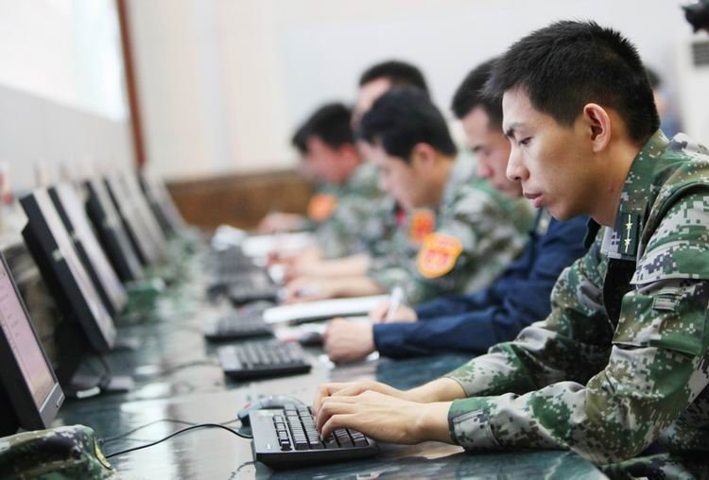
5、优化军兵种内部结构
大幅压缩传统兵种及老旧装备部队，充实和加强新型作战力量，增加新质战斗力比重
4.1我国国防和军队改革情况

Slide 23

247714111@qq.com

